Slide 1
第15章 TCP
协议概述
TCP服务
TCP特点
报文段格式
TCP连接管理
流量控制
差错控制
拥塞控制
TCP计时器
TCP软件设计
jsu@uestc.edu.cn

Slide 2
引言
高层应用的需求
  传输大量的数据，要求可靠的通信服务
  自身的可靠性机制弱
  底层网络和IP网络是不可靠、无连接投递
TCP
  提供通用的、面向连接的、可靠的通信服务
jsu@uestc.edu.cn

Slide 3
协议概述
Transmission Control Protocol，TCP
  RFC 793，传输控制协议
Application Layer
Transport
Layer
TCP
UDP
Network
Layer
ICMP
IGMP
IP
ARP
Network
Access Layer
LANs
MANs
WANs
jsu@uestc.edu.cn

Slide 4
15.1 TCP服务
进程到进程的通信
流交付服务
全双工通信
面向连接服务
可靠服务
jsu@uestc.edu.cn

Slide 5

15.1.1 进程到进程的通信
进程
Process
进程
Process
端点（endpoint）
协议端口（port）
IP地址
Internet
IP协议的作用范围
传输层协议的作用范围
jsu@uestc.edu.cn

Slide 6
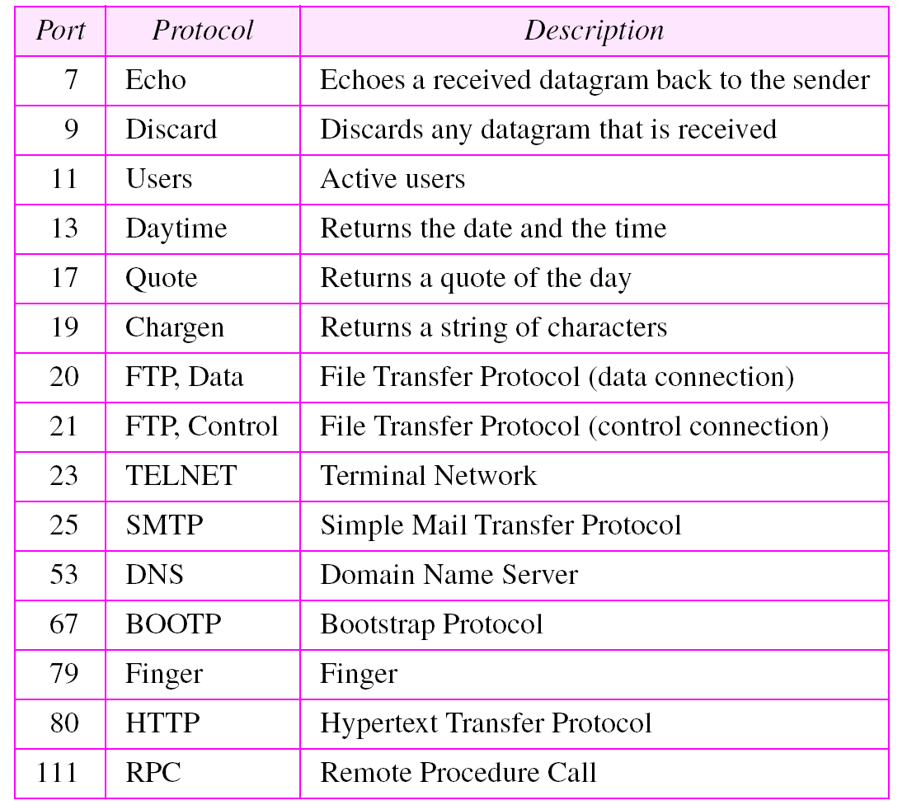
TCP使用的熟知端口号
jsu@uestc.edu.cn

Slide 7
15.1.2 流交付服务
报文交付 Datagram stream
  单位：报文
  连续报文流，报文边界
  发送：报文，前后报文不能合并
  接收：报文
  接收的报文：大小和顺序严格与发送方相同
  可靠性：报文按序接收
字节流交付 Byte stream
  单位：byte
  连续字节流、无边界
  发送：数据块或逐字节，前后可合并
  接收：数据块或逐字节
  接收的字节：顺序严格与发送方发送顺序相同
  可靠性：byte按序接收
jsu@uestc.edu.cn

Slide 8
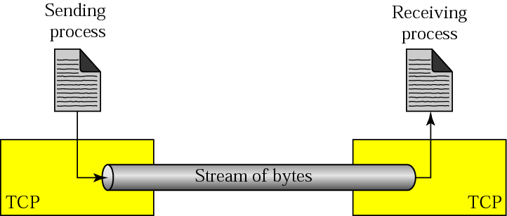
流交付服务
jsu@uestc.edu.cn

Slide 9
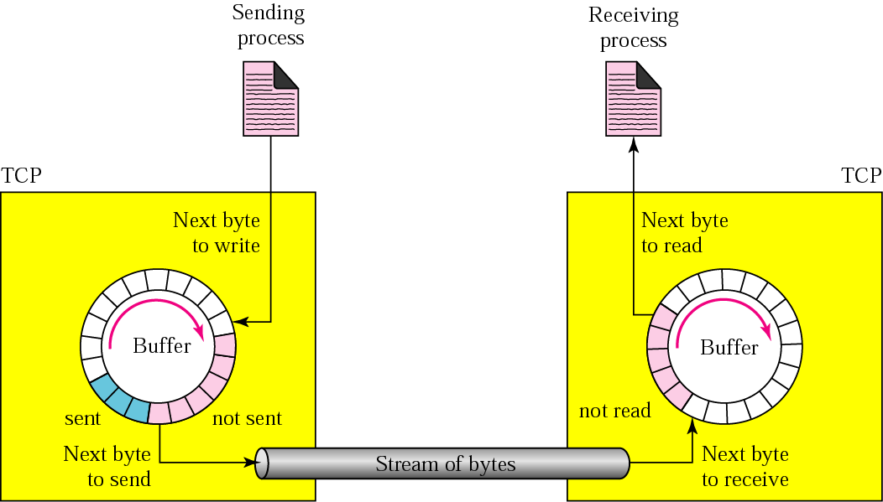
发送缓存和接收缓存
进程
  使用自己认为适宜的任何大小的数据片进行发送或接收
TCP
  根据网络情况选择适宜的发送缓冲区或接收缓冲区
jsu@uestc.edu.cn

Slide 10
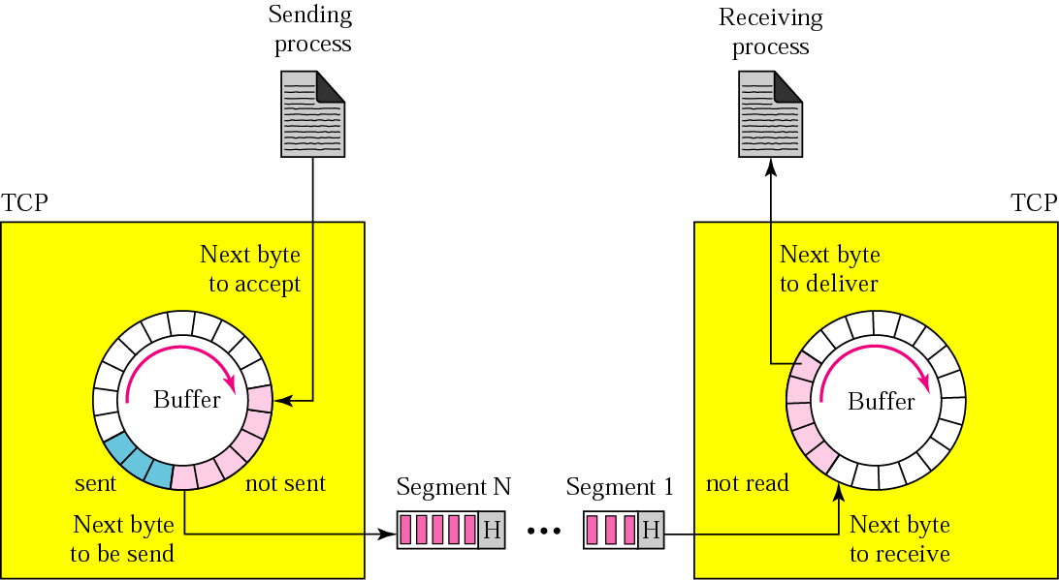
报文段
jsu@uestc.edu.cn

Slide 11
15.1.3 全双工服务
全双工服务
Data
Acknowledgment
捎带
Piggybacking
A
B
jsu@uestc.edu.cn

Slide 12
15.1.4 面向连接服务
虚电路服务
  尽管IP网络是无连接的，但在TCP的端点上，却可看作是面向连接的通信 —— 端到端连接
IP网络
TCP
TCP

Slide 13
TCP端口、端点、连接
端口、端点概念与方式与UDP完全一样
连接：TCP上通信双方抽象的虚电路连接
80
16250
Port: 80
202.115.12.6
202.115.12.34
Endpoint: (202.115.12.6, 80)
Connection: (202.115.12.6, 80) and (202.115.12.34, 16250)
jsu@uestc.edu.cn

Slide 14
15.1.5 可靠的服务
TCP的可靠性
  按序
  无差错
  不丢失、不重复
流量控制
  滑动窗口协议
差错控制
  检测：校验和、确认、超时
  纠正：重传
拥塞控制
  拥塞避免
jsu@uestc.edu.cn

Slide 15
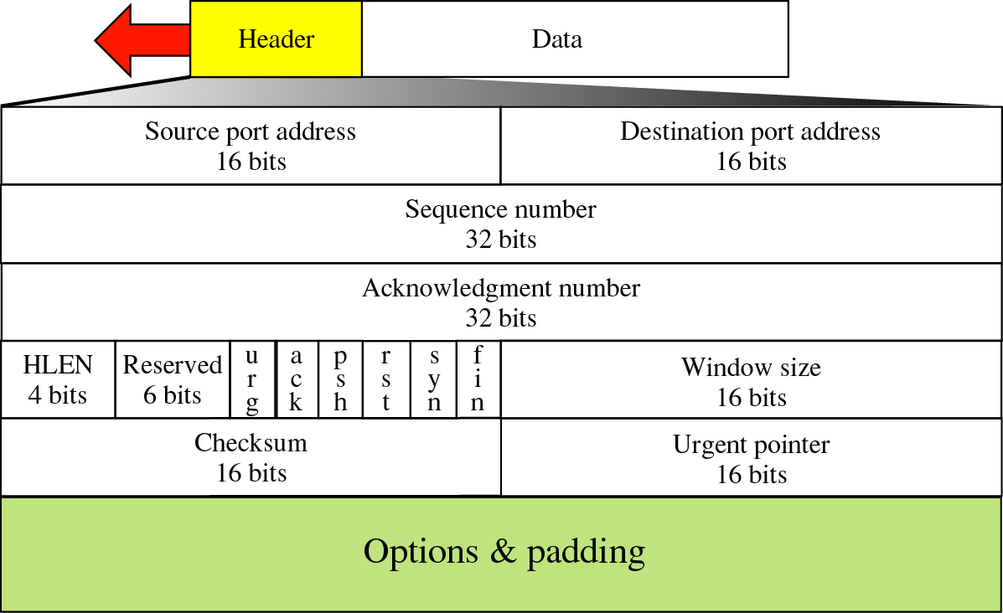
15.2 报文段格式
完成所有操作
Segment
标识应用进程
差错控制
以字节为单位
控制字段
流控
同UDP
（0 ~ 40 bytes）

Slide 16
编号系统
Data
stream
Sending
Receiving
Incising
Sending buffer
Receiving buffer
H
H
Recovering
Segment
TCP把一个连接中发送的所有数据字节都编上号
  在每个方向的编号是相互独立的
TCP产生一个随机数作为第一个字节的编号
  在0~2³²-1之间
jsu@uestc.edu.cn

Slide 17
序号（Sequence number）
依据数据流中的字节序号（流序号）
序号为报文段中第一个数据字节的流序号
  如：流序号＝X，数据长度＝L的报文段
  则：报文段的序号为X，下一报文段序号为X＋L
特点
  报文段的顺序关系
  数据流的位置，更便于流的复原
  需较大的序号空间（32bit，4Gbyte）
  序号不连续，n1<n2<n3…
jsu@uestc.edu.cn

Slide 18
确认号（Acknowledgment number）
确认机制
  接收方收到正确的数据后，向源站回送ACK报文
累计确认
  ACK number是接收方希望接收的下一个字节
  对ACK number以前的所有字节的确认

Slide 19
控制字段
报文段类型、流控、连接建立和拆除
URG
ACK
PSH
RST
SYN
FIN
URG: Urgent pointer is valid
ACK: Acknowledgment is valid
PSH: Request for push
RST: Reset the connection
SYN: Synchronize sequence numbers
FIN: Terminate the connection
jsu@uestc.edu.cn

Slide 20
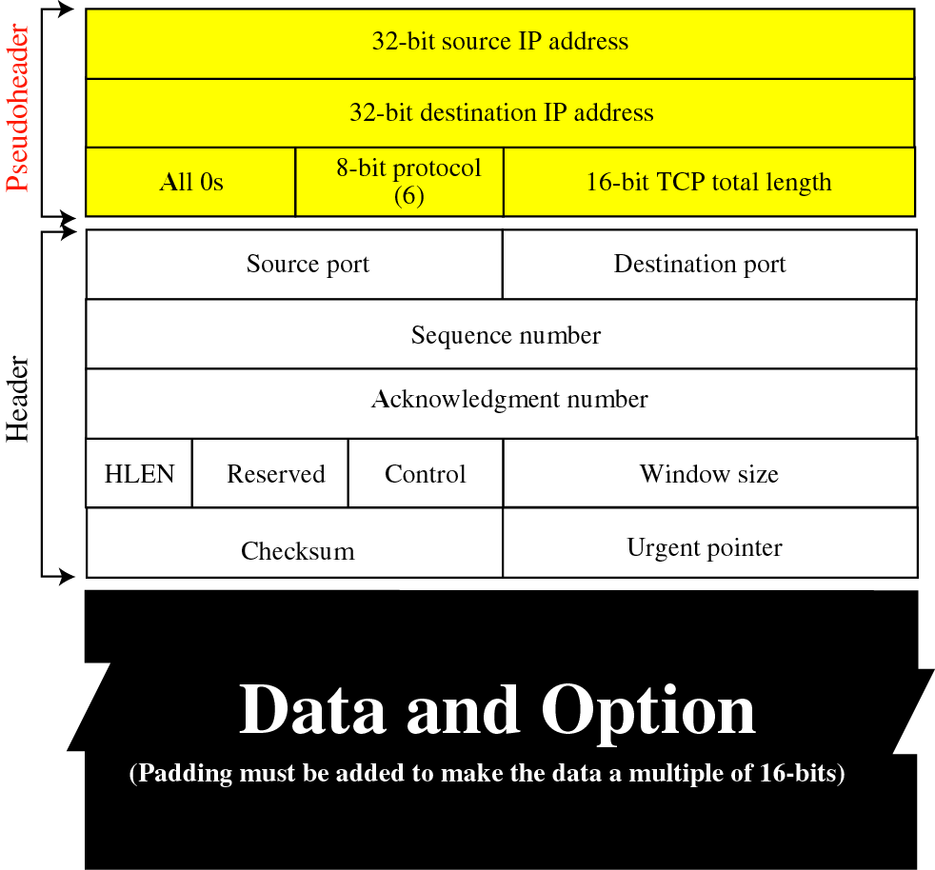
校验和
TCP校验和的计算过程与UDP相同
  伪首部 + TCP首部 + 数据
jsu@uestc.edu.cn

Slide 21
TCP选项
无操作/No operation
单字节
Single-byte
选项结束
End of option
RFC
793
选项
Option
最大报文段长度
Max segment size
窗口扩大
Window scale
RFC
1323
多字节
Multiple-byte
时间戳/Timestamp
允许选择性确认
Sack-Permitted
RFC
2018
选择性确认/Sack
yn@uestc.edu.cn

Slide 22
最大报文段长度（MSS）
Code：2
00000010
Length：4
00000100
MSS
2 bytes
MSS影响网络传输性能
  太小：降低网络利用率（报文开销）
  太大：降低网络性能（分片降低成功传输概率）
最佳MSS
  理论：尽可能长而不分片
  实际：不存在
  通常：发送端按发送接口的MTU来确定MSS
通信双方用MSS选项进行MSS值的协商
  接收方不能处理较长的报文时（如资源有限等）
默认值：536 = 576 -20 -20

Slide 23
15.3 TCP连接
连接的概念
  由一对端点标识:（IP₁，port₁）--（IP₂，port₂）
  连接个数受机器内存容量限制，最多65535个
  一个机器上某个TCP端口号可被多个连接共享
Server
Client 1
应用2
Client 2
应用1
应用1
应用3
应用3
应用2
TCP
TCP
TCP
Notes:
强调一个连接由四个参数来决定，只要有一个改变都是不同的连接。
Client端多次打开同一程序与同一ftpserver连接，仍是多个不同的连接。关键在于client端每打开一次程序端口号都会发生变化。

Slide 24
15.3.1 TCP连接建立
主动建立连接（Active open）
  发起建立连接，Client
被动建立连接（Passive open）
  接受建立连接，Server
被动连接方一般先于主动连接方启动，但不发起连接建立过程，而是在某个端口上等待主动方的连接请求
TCP连接的任意一方都可以主动打开连接

Slide 25
初始序号
TCP连接的初始序号值非常关键
  可以证明：以任意固定值作为初始序号可能会造成TCP的失败
TCP使用随机的初始序号值
  双方都必须知道对方的初始序号才能正常通信
  双方都需确认对方得到了自己的初始序号
确保把初始序号送到对方使得TCP采用三次握手（three-way handshake）方式建立连接
  考虑报文丢失、乱序、重复、延迟的因素
Notes:
三次握手协议是连接的两端正确同步的充要条件。
三次握手加上这样一条原则即
Tcp连接建立后就不再理睬又一次的连接请求。

Slide 26
三次握手：建立连接
Client
Procedure starts
with server
Server
Waits for a
passive open
Requests for
An active open
Segment 1: SYN
seq : 8000, ack : --
Client’s wish to make a connection
Segment 2: SYN+ACK
seq : 15000, ack : 8001
Server’s ack. and own request
Segment 3: ACK
Client’s ack. to server’s request
seq : 8001, ack : 15001
Data can be sent with the 3rd packet
Notes:
若服务器程序关闭或未开机，客户端程序发起连接请求，应采用超时重传，但对应该请求的tcp重传次数要受tcp协议的限制（或可设置），不会无休止请求下去。
当然，客户端程序可再发起连接请求，但这次与上次的tcp是不同的，作为另一次进行处理，方式相同。

Slide 27
最大报文段长度（MSS）
Code：2
00000010
Length：4
00000100
MSS
2 bytes
MSS影响网络传输性能
  太小：降低网络利用率（报文开销）
  太大：降低网络性能（分片降低成功传输概率）
最佳MSS
  理论：尽可能长而不分片
  实际：不存在
  通常：发送端按发送接口的MTU来确定MSS
通信双方用MSS选项进行MSS值的协商
  接收方不能处理较长的报文时（如资源有限等）
默认值：536 = 576 -20 -20

Slide 28
窗口比例因子
Code：3
00000011
Length：3
00000011
比例因子
（1 byte）
针对高吞吐量和高时延传输介质上的数据传输，增大窗口大小
  新窗口大小 = 首部中定义的窗口大小 * 2 ^{比例因子}
  比例因子的最大值是16
  最大窗口大小 = 2¹⁶ * 2¹⁶ = 2³²
窗口大小可在数据传输阶段改变，窗口比例因子只能在连接建立阶段确定

Slide 29
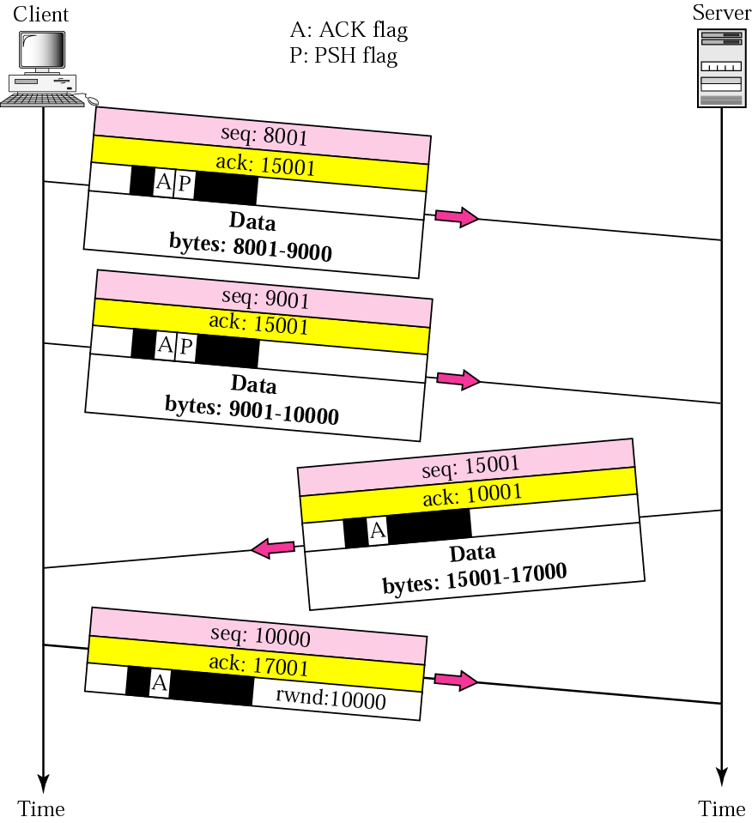
15.3.2 数据传送

Slide 30
推送数据
推送数据
  主要用于交互式通信，希望立即得到对方响应
发送端TCP设置控制比特PSH=1，不必等发送窗口填满就立即发送
接收端TCP尽快交付给接收应用进程

Slide 31
紧急数据
紧急数据（out-of-band data，urgent data）
  提供快速传递数据的功能，例如：ctrl-c
发送端
  发送URG=1的报文段
  紧急数据放在报文段开始，报文段的其余部分可放缓存中的正常数据
  报文段首部的紧急指针字段定义了紧急数据的结束和正常数据的开始
接收端
  收到URG=1的报文段，利用紧急指针值从报文段中提取出紧急数据，不在数据流中排队，直接递交上层
urgent
接收缓冲区
Notes:
T C P提供了“紧急方式( u rgent mode) ”，它使一端可以告诉另一端有些具有某种方式的
“紧急数据”已经放置在普通的数据流中。另一端被通知这个紧急数据已被放置在普通数据流
中，由接收方决定如何处理。
可以通过设置T C P首部（图1 7 - 2）中的两个字段来发出这种从一端到另一端的紧急数据
已经被放置在数据流中的通知。U R G比特被置1，并且一个1 6 b i t的紧急指针被置为一个正的
偏移量，该偏移量必须与T C P首部中的序号字段相加，以便得出紧急数据的最后一个字节的
序号。
仍有许多关于紧急指针是指向紧急数据的最后一个字节还是指向紧急数据最后一
个字节的下一个字节的争论。最初的T C P规范给出了两种解释，但Host Requirements
RFC确定指向最后一个字节是正确的。
然而，问题在于大多数的实现（包括源自伯克利的实现）继续使用错误的解释。
所有符合Host Requirements RFC的实现都是可兼容的，但很有可能无法与其他大多数
主机正确通信。
T C P必须通知接收进程，何时已接收到一个紧急数据指针以及何时某个紧急数据指针还不
在此连接上，或者紧急指针是否在数据流中向前移动。接着接收进程可以读取数据流，并必
须能够被告知何时碰到了紧急数据指针。只要从接收方当前读取位置到紧急数据指针之间有
数据存在，就认为应用程序处于“紧急方式”。在紧急指针通过之后，应用程序便转回到正常
方式。
T C P本身对紧急数据知之甚少。没有办法指明紧急数据从数据流的何处开始。T C P通过连
接传送的唯一信息就是紧急方式已经开始（ T C P首部中的U R G比特）和指向紧急数据最后一
个字节的指针。其他的事情留给应用程序去处理。
不幸的是，许多实现不正确地称T C P的紧急方式为带外数据(out-of-band data)。如果一个
应用程序确实需要一个独立的带外信道，第二个T C P连接是达到这个目的的最简单的方法
（许多运输层确实提供许多人认为的那种真正的带外数据：使用同一个连接的独立的逻辑数据
通道作为正常的数据通道。这是T C P所没有提供的）。
T C P的紧急方式与带外数据之间的混淆，也是因为主要的编程接口（插口A P I）将
TCP的紧急方式映射为称为带外数据的插口。
紧急方式有什么作用呢？两个最常见的例子是Te l n e t和R l o g i n。当交互用户键入中断键时，
我们在第2 6章将看到使用紧急方式来完成这个功能的例子。另一个例子是F T P，当交互用户
放弃一个文件的传输时，我们将在第2 7章看到这样的一个例子。
Te l n e t和R l o g i n从服务器到客户使用紧急方式是因为在这个方向上的数据流很可能要被客户
的T C P停止（也即，它通告了一个大小为0的窗口）。但是如果服务器进程进入了紧急方式，尽
管它不能够发送任何数据，服务器T C P也会立即发送紧急指针和U R G标志。当客户T C P接收到
这个通知时就会通知客户进程，于是客户可以从服务器读取其输入、打开窗口并使数据流动。
如果在接收方处理第一个紧急指针之前，发送方多次进入紧急方式会发生什么情况呢？
在数据流中的紧急指针会向前移动，而其在接收方的前一个位置将丢失。接收方只有一个紧
急指针，每当对方有新的值到达时它将被覆盖。这意味着如果发送方进入紧急方式时所写的
内容对接收方非常重要，那么这些字节数据必须被发送方用某种方式特别标记。我们将看到
Te l n e t通过在数据流中加入一个值为2 5 5的字节作为前缀来标记它所有的命令。
222使用TCP/IP详解，卷1：协议

Slide 32
15.3.3 TCP连接终止
通信是双向的，但连接的拆除是单向的
  网络上两个方向所走的路不同
  报文段从网络上陆续到达主机
连接拆除的发起方只能关闭自己的发送方向
  不能发送数据，可接收数据，可发送确认
接收方向由对方拆除
发送方向
接收方向
TCP
TCP
接收方向
发送方向

Slide 33
四次握手：拆除连接
Client
Procedure starts
with client
Server
Segment 1: FIN
Server’s ack.
to client’s
request
Client’s wish
to close the
connection
Seq: 2500, ack: 7000
Segment 2: ACK
Seq: 7000, ack: 2501
Segment 3: FIN
Client’s ack.
to server’s
request
Seq: 7000, ack: 2501
Server’s wish
to close the
connection
Segment 4: ACK
Seq: 2501, ack: 7001

Slide 34
15.3.4 TCP连接复位
连接复位（reset）
  拒绝连接请求
  异常终止连接
  终止空闲连接
发出RST＝1的报文，立即中止连接（双向）
收到RST＝1的报文，立即中止连接（双向）

Slide 35
15.4 TCP状态转换图
CLOSED
Active open/SYN
Active open/SYN
Passive open/--
Passive open/--
RST/--
Close/--
SYN/SYN+ACK
SYN/SYN+ACK
LISTEN
Close or time-out
/--
Time-out
/RST
RST/--
Send/SYN
SYN-RCVD
SYN/SYN+ACK
SYN-SENT
(simultaneous open)
ACK/--
ACK/--
SYN+ACK/ACK
ESTABLISHED
SYN+ACK/ACK
Close/FIN
FIN/ACK
Close/FIN
Close/FIN
FIN/ACK
FIN WAIT-1
FIN/ACK
CLOSING
CLOSE WAIT
ACK/--
FIN+ACK/ACK
ACK/--
Close/FIN
ACK/--
Close/FIN
FIN/ACK
FIN WAIT-2
FIN/ACK
TIME-WAIT
LAST ACK
(Time-out)
(Time-out)
ACK/--
ACK/--
Notes:
十九

Slide 36
有限状态机
Finite State Machine
  直观、全局、准确的协议描述方法
要素
  事件触发状态的转换
  某些转换不一定产生动作
事件 / 动作
状态1
状态2
思考：根据TCP状态转换图画以下时序交互图
通信双方同时主动打开连接
通信双方同时关闭连接

Slide 37
15.5 流量控制
TCP流量控制
  对源点在收到目的节点发来的确认前可以发送的数据进行管制
目的
  收发速率匹配，防止接收方被数据流淹没
  提高传输效率
方法
  收发速率匹配 —— 滑动窗口协议

Slide 38
15.5.1 滑动窗口（Sliding Window）
窗口
  发送方在收到确认前，其发送缓冲区中可以发送的数据流长度
  单位：报文或字节
滑动
  随着确认的不断到达，窗口也不断的向后移动
sender
0
0
1
1
2
2
3
3
4
4
5
5
6
6
7
7
8
8
9
10
11
12
13
14
15
16
ACK1
ACK4
Window = 5
receiver

Slide 39
TCP滑动窗口机制——发送窗口
发送窗口
  发送缓冲区中可以发送的数据流长度
  应用数据可一次1或多字节送交至TCP发送缓冲区
发送窗口随确认过程滑动
  已发未确认 —— 等待确认或重发
  可以发送 —— 当前仍未发出，其数据将切割成适当的报文段后发送
Sliding window
1
2
3
4
5
6
7
8
9
10
11
12
13
14
15
16
已发送
并确认
已发送
未确认
可以
发送
不能
发送
指针

Slide 40
TCP的接收缓冲区
接收缓冲区
  对接收的报文段进行字节流排序
  上层可以一次1字节或多字节提取字节流
  下层（IP层）一个、一个报文段提交给TCP
接收缓冲区
已提交
已排序
未提交
零散段
部分排序，中间有空缺
可用缓冲区
思考：为什么TCP的接收缓冲区中会有空缺部分？

Slide 41
TCP的动态可变窗口
发送窗口大小动态可变
  接收方通告当前可用接收缓冲区大小
  发送方用该通告值调整发送窗口大小
  优点：更加有效的传输，同时还可控制数据流量
极端情况：接收方通告的可用缓冲区＝0
  发送方停止发送
  重新开始发送的条件
    收到窗口值不为0的通告
    试探性发送 —— 预防通告丢失造成的死锁
    带外数据
ACK报文首部的窗口字段值
滑动中调整

Slide 42
窗口管理
Sender
Receiver
Segment 1
Buffer
Seq: 1001, 4000B
4000
Ack: 5001, Win: 0
1000
3000
Ack: 5001, Win: 1000
Segment 2
Seq: 5001, 1000B

Slide 43
TCP滑窗讨论：流量控制
发送缓存、发送窗口、接收缓存、接收窗口
发送方不一定要发送整个窗口大小的数据
窗口大小由接收方调整，实现流量控制
  大窗口增加流量
  小窗口减少流量
  零窗口暂停发送
接收方可在任何时候发送确认
可能的问题
  窗口机制不会立即起作用（网络缓冲）
  无法确切知道和防止网络中间的拥塞

Slide 44
15.5.2 糊涂窗口综合症
TCP协议软件有较高的性能
实际中发现：通信双方的应用进程以不同速率工作时，会出现严重的性能问题
糊涂窗口综合症（Silly Window Syndrome，SWS）
  RFC 813
  接收方：确认报文通告小窗口
  发送方：报文段携带少量数据

Slide 45
接收方的SWS避免
推迟窗口通告
  通告零窗口之后，在接收窗口显著增加之前，推迟窗口的通告
    达到接收缓冲区的一半
    或达到最大报文段长度
推迟确认
  推迟确认的发送
    直到窗口值增大到一定程度，或
    有数据要发送，或
    超时时限快到

Slide 46
推迟确认的特点
优点：降低流量、提高吞吐量
  收到多个报文段，只需一个确认（累计确认）
  应用程序读取数据处理后，可能马上产生新的数据送到对方，短暂延迟正好可用该数据来捎带应答
  短暂延迟后，也许接收窗口增大到可以通告的程度
缺点
  增加了发送方的超时重传可能性
  使RTT估计值增大，重传超时增大（反应变慢）
TCP规定：
  最大推迟时间＝500ms
  每隔一个报文就应至少一次正常应答方式

Slide 47
发送方的SWS避免
延迟发送
  收集应用程序的发送数据，聚集合理的数据量
延迟时间
  长——反应变慢（如对话应用程序）
  短——数据量少，吞吐率下降
延迟策略：根据当前网络性能而定
  自定时方式，使用确认的到达来触发报文的发送

Slide 48
发送延迟的讨论
若网络性能好，发送数据量大
  确认很快会到达
若网络性能差，发送数据量大
  调整超时时限，能匹配网络的吞吐率
若网络性能好，发送数据量少
  传小报文，对网络的影响小，反应快捷
若网络性能差，发送数据量少
  传中小报文，效率有所提高，反应较快

Slide 49
15.6 差错控制
TCP的可靠性
  按序
  无差错
  不丢失、不重复
差错控制
  检测：校验和、确认、超时
  纠正：重传
正确投递数据

Slide 50
TCP的确认机制
确认机制 —— 带重传的肯定确认，Positive acknowledgement with retransmission
  接收方收到正确的数据后，向源站回送ACK报文
  发送方重传错误数据（受损报文、丢失报文）
累计确认
  ACK number是接收方希望接收的下一个字节
  对ACK number以前的所有字节的确认
问题：发送方如何判定错误数据？
没有收到确认
问题：发送方怎样判定没有收到确认？
超时机制

Slide 51
超时重传机制
发送方发送数据时启动一个定时器
  定时期间，发送方收到确认后，再发送后续数据
  定时期满，发送方重传未确认数据
未确认数据
  受损或丢失的数据
  确认丢失的数据

Slide 52
受损报文的超时重传
Sender
Receiver
Segment 1
Seq: 1201, 200bytes
Segment 2
Seq: 1401, 200bytes
Segment 3
Seq: 1601, 200bytes
Ack: 1601
OK
OK
报文段3
受损
Segment 3, retransmitted
超时
Seq: 1601, 200bytes
Ack: 1801
OK
Time
Time

Slide 53
丢失报文的超时重传
Sender
Receiver
Segment 1
Seq: 1201, 200bytes
Segment 2
Seq: 1401, 200bytes
Segment 3
Seq: 1601, 200bytes
Ack: 1601
OK
OK
报文段3
丢失
Segment 3, retransmitted
超时
Seq: 1601, 200bytes
Ack: 1801
OK
Time
Time

Slide 54
丢失确认
Sender
Receiver
Segment 1
Seq: 1201, 200bytes
Segment 2
Seq: 1401, 200bytes
Segment 3
Seq: 1601, 200bytes
Ack: 1601
Ack: 1801
OK
OK
OK
确认丢失
Time
Time

Slide 55
问题：重复报文段
原因
  重传定时器 < 报文往返时间（Round Trip Time）
解决
  接收方根据报文段的序号，丢弃重复报文段
  重传定时器 >= RTT → 自适应超时重传算法
    不同的连接传输路径“远近”差异，时延随网络流量变化的差异 —— 固定超时时限只能使TCP性能更糟
    超时重传报文时，后续的重传报文“再多等一会儿”，这当中也许就收到了确认（考虑时延的不确定性）
关键：精确估计当前的RTT

Slide 56
问题：失序报文段
原因
  封装TCP报文段的IP数据报的独立选路，不按序到达
解决
  接收方对失序报文段不确认，直到收到所有它以前的报文段为止
  若确认晚到，发送方重发失序报文段，接收方丢弃重复的报文段

Slide 57
15.7 拥塞控制
拥塞
  当网络负载大于网络容量，网络中就会发生拥塞
拥塞控制
  一种使网络负载低于网络容量的机制
产生拥塞的根源
  路由器和交换机的队列处理能力出现问题

Slide 58
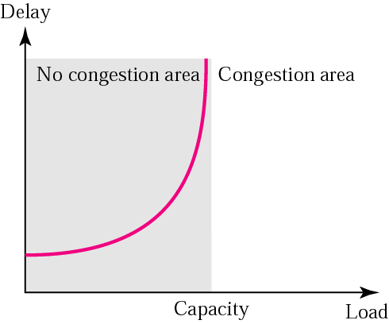
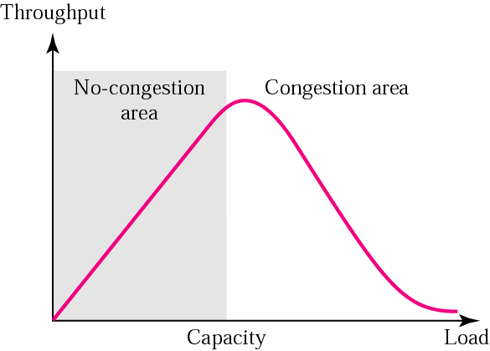
15.7.1 网络性能
判断网络性能的两个因素
  时延（delay）
  吞吐量（throughput）

Slide 59
15.7.2 拥塞控制机制
开环拥塞控制
  在拥塞发生之前使用一些策略来预防拥塞
  方法：重传策略、确认策略、丢弃策略
闭环拥塞控制
  试图在拥塞发生后减轻拥塞
  方法：反压、阻流点、发出隐式信号、发出显示信号

Slide 60
15.7.3 TCP中的拥塞控制
TCP的拥塞控制
  TCP的拥塞表现为时延增加
  超时重传机制会进一步加重网络拥塞
  方法：减少报文段的发送量 —— 基于滑窗协议

Slide 61
TCP中的拥塞控制策略
前提
  假定报文的丢失都是由网络拥塞引起的
  发送窗口＝min（窗口通告值rwnd，拥塞窗口cwnd)
阶段一：慢启动（Slow Start）- 指数增大
  拥塞窗口 = 1个MSS时，每个被确认的报文段，拥塞窗口即发送窗口增加1个MSS
阶段二：拥塞避免（congestion avoidance）- 加法增大（AI）
  发送窗口 = 0.5*最大窗口值即达到门限值后，窗口中所有报文段都被确认后，拥塞窗口即发送窗口增加1个MSS
阶段三：拥塞检测（congestion detection） - 乘法减小（MD）
  若发生超时，发生拥塞的可能性很大，则把门限值设置为当前窗口值的一半，拥塞窗口为 1个MSS ，重新开始慢启动
  若收到3个重复的ACK，发生拥塞的可能性较小，则把门限值设置为当前窗口值的一半，拥塞窗口为门限值，开始拥塞避免阶段

Slide 62
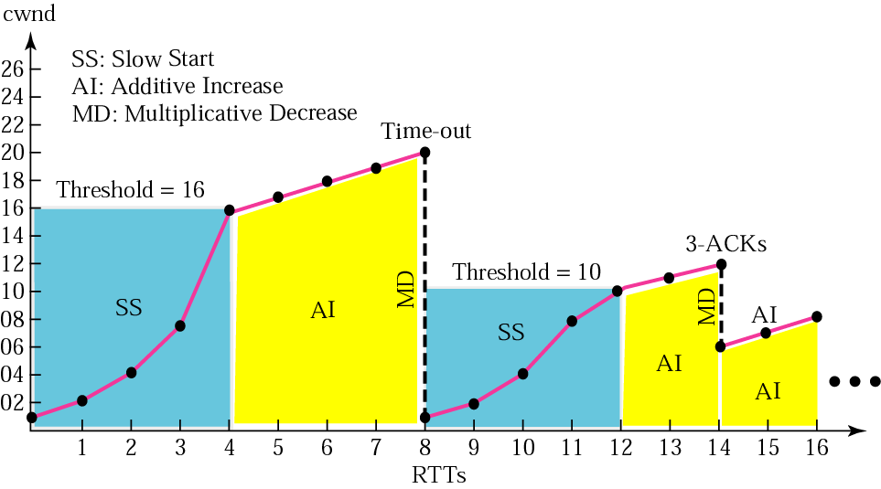
拥塞控制实例

Slide 63
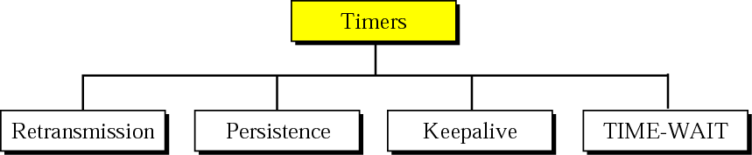
15.8 TCP的计时器
TCP的计时器
  重传计时器
  持久计时器
  保活计时器
  时间等待计时器

Slide 64
15.8.1 重传计时器
目的
  为了重传丢失的报文段，处理重传超时RTO
使用方法
  当TCP发送一个报文段时，就创建这个特定报文段的重传计时器
  在计时器截止时间到之前，收到了对该特定报文段的确认，则撤销这个计时器，否则重传该报文段，并将计时器复位

Slide 65
15.8.2 持久计时器
目的
  为了对付零窗口值的通知
使用方法
  TCP为每个连接使用一个持久计时器
  当发送端TCP收到窗口值为零的确认时，启动持久计时器
  当持久计时器截止期（设置为重传时间的数值）到时，发送端TCP就发送一个探测报文段，提醒接收端TCP，确认已丢失，必须重传
  若没有收到从接收端来的响应，就发送另一个探测报文段，并将持久计时器的值加倍和复位，直到持久计时器的值增大到门限值（通常是60s）为止

Slide 66
15.8.3 保活计时器
目的
  防止在两个TCP之间的连接实现长时期的空闲
使用方法
  大多数实现中都是服务器设置保活计时器
  当服务器收到客户的信息，就把计时器复位，超时常设置为两小时
  若服务器超过两小时还没有收到客户的信息，就发送探测报文，若发送了10个探测报文还未收到响应，就假定客户出现故障，并终止这个连接

Slide 67
15.8.4 TIME-WAIT计时器
使用方法
  在连接终止期间使用
  当进入TIME-WAIT状态同时设置TIME-WAIT计时器
  MSL是一个报文段在被丢弃之前在因特网中能够生存的最大时间，通常是30~60s。
  TIME-WAIT计时器截止期是最大报文段寿命（MSL）的两倍。

Slide 68
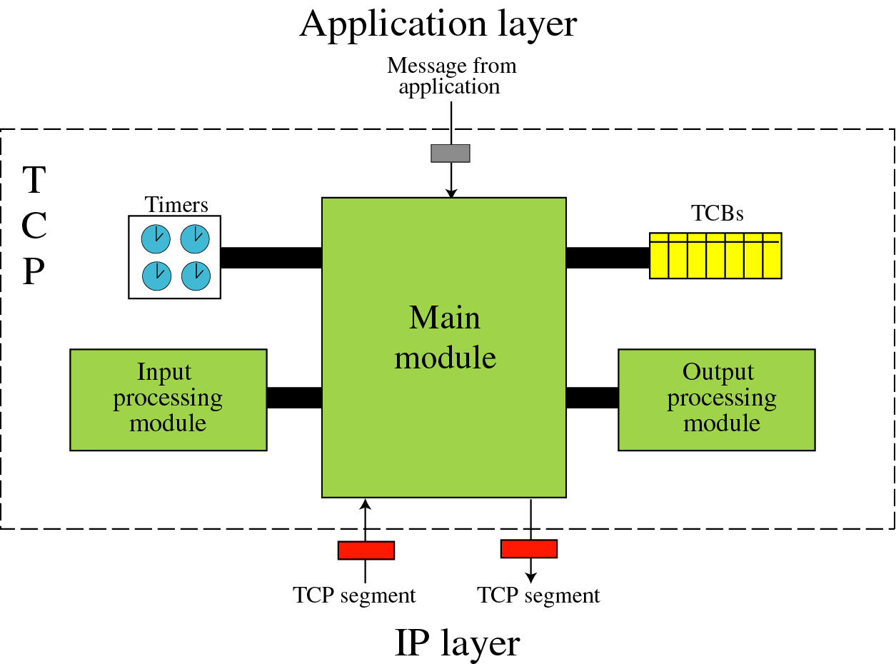
15.9 TCP软件设计

